Slide 1

La Mobilité Bancaire
Marketing BDD
Heure du Jeudi
24 mars 2022

Slide 2
La domiciliation des flux est le pilier de la relation bancaire
La Mobilité bancaire entrante et sortante, 2021 en quelques chiffres
Rappels sur la Mobilité bancaire entrante
Gérer la Mobilité bancaire sortante et les demandes de clôtures de comptes
Quizz
Les infos à disposition du réseau dans la Rubrique des Commerciaux

Slide 3
La Mobilité Bancaire
La bancarisation est le fondement de la relation client ; la domiciliation des flux en est l’un des piliers
Adopter le réflexe « mobilité bancaire » avec un prospect ou un client non bancarisé en CEGEE, c’est opter pour la fidélisation et le développement de notre PNB.
Un client bancarisé, c’est :
  Mieux équipant : + 80% de produits détenus
  Plus diversifiant : + 50% d’encours moyen d’épargne
  Plus fidélisant : - 75% de clôture par an
Enjeu fort de satisfaction client et de développement du
fonds de commerce
   du stock de clients
   satisfaction par le NPS
  Permet d’activer la recommandation
Découverte client
Rapatriement des flux
Equipement en bancarisation

Slide 4
La Mobilité Bancaire
En plus d’être essentielle à la relation client, la mobilité bancaire est réglementée et imposée à tous les acteurs bancaires
Le 6 février 2017 est entrée en vigueur la loi Macron concernant la Mobilité Bancaire pour l’ensemble des banques, appelée plus précisément Mobilité Bancaire Réglementée.
Son objectif est de proposer un service gratuit au client particulier lui permettant de changer de banque et / ou de transférer ses flux vers un autre compte de dépôt de manière automatique et sécurisée.
Elle s’adresse aux clients particuliers, n’agissant pas pour des besoins professionnels et seuls les comptes de dépôts sont concernés (les crédits, comptes épargne ou autres produits sont exclus).
C’est une obligation réglementaire de proposer à nos clients la mobilité bancaire réglementée (automatique) et de le signaler dans MySys (acceptation ou refus DOMILIS).

Slide 5
La domiciliation des flux est le pilier de la relation bancaire
La Mobilité bancaire entrante et sortante, 2021 en quelques chiffres
Rappels sur la Mobilité bancaire entrante
Gérer la Mobilité bancaire sortante et les demandes de clôtures de comptes
Quizz
Les infos à disposition du réseau dans la Rubrique des Commerciaux

Slide 6









La Mobilité Bancaire
Notre bilan 2021 met en évidence un solde de mobilité bancaire négatif face à nos concurrents
La mobilité bancaire entrante en quelques chiffres en CEGEE…
L’année 2021 est marquée par un décalage de nos pratiques par rapport à nos consœurs, une concurrence forte des banques mutualistes et une offensivité sur les banques nationales.
Arrivées et Départs des clients en CEGEE au 31/12/2021
Solde positif
+ 2 495
Solde négatif
- 3 925

Slide 7















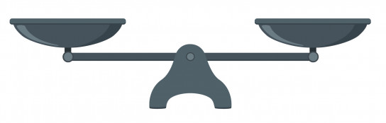
La Mobilité Bancaire
Seules 1/3 de nos ouvertures sont accompagnées de Mobilité bancaire Entrante.
Avec 55 000 ouvertures de comptes sur 2021, nous sommes offensifs sur la conquête de nos clients.
Mais ces ouvertures ne sont pas toujours accompagnées de mobilité bancaire entrante.
Seulement 12 795 mobilités bancaires ont été lancées en 2021.
La souscription de Mobilité Bancaire est présente dans 34 % des Formules (contre 44 % en moyenne RCE)
Mobilité Entrante
Arrivées
+ 12 795

Slide 8
La domiciliation des flux est le pilier de la relation bancaire
La Mobilité bancaire entrante et sortante, 2021 en quelques chiffres
Rappels sur la Mobilité bancaire entrante
Gérer la Mobilité bancaire sortante et les demandes de clôtures de comptes
Quizz
Les infos à disposition du réseau dans la Rubrique des Commerciaux

Slide 9
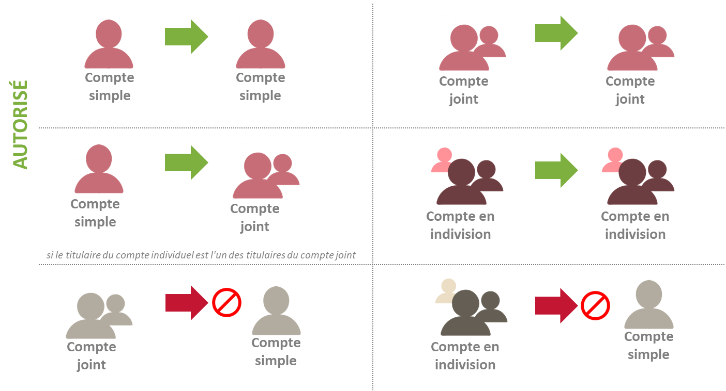
La Mobilité Bancaire
Des principes de base permettent d’apporter une solution à chaque situation du client.
Les outils pour faciliter le rapatriement des flux existent pour chacune des situations de nos clients Particuliers (travaillant avec des organismes français).
Chaque client, quelle que soit sa situation, doit se voir proposer le service de mobilité bancaire qu’elle soit réglementée ou non.
On parle de Mobilité Bancaire Réglementée quand la situation actuelle du client est identique à celle connue auparavant.
  Par exemple, le client demande l’ouverture d’un compte personnel et il détient déjà un compte personnel dans un autre établissement bancaire (ou un compte joint vers un compte joint).
  Une seule exception : le client qui ouvre un compte joint et qui détient déjà un compte personnel dans un autre établissement bancaire, peut bénéficier de la MBR (alors qu’il ne s’agit pas d’une situation strictement identique)
Dans tous les autres cas, nous parlons de Mobilité Bancaire Non Réglementée.
Mobilité Bancaire Réglementée
Mobilité Bancaire
Non Réglementée

Slide 10






La Mobilité Bancaire
La Mobilité Bancaire entrante, comment la souscrire ?
L’outil DOMILIS permet de rapatrier automatiquement les flux du client. Ce dernier nous donne mandat pour exécuter la mobilité bancaire en son nom.
L’outil de souscription est rattaché à MySys. Il s’ouvre automatiquement lors de la souscription de Formule ou de compte de dépôt (ou avenant Formule, BL, …).
Si le client refuse de bénéficier du service, vous devez cocher « refus Domilis » pour justifier votre bonne proposition.
Client éligible à la mobilité bancaire réglementée dite Macron
Client NON éligible à la mobilité bancaire réglementée
Lien utile
  Fiche pratique
Le client souhaite basculer TOUS ses virements et prélèvements vers la CEGEE et en option, clôturer son ancien compte
Le client souhaite basculer qu’une partie de ses virements et prélèvements vers la CEGEE sans clôturer son ancien compte
Le client n’est pas éligible à la mobilité bancaire réglementée (compte professionnel, compte-joint vers compte simple en cas de séparation…)
Depuis 2022, plus besoin de scanner le RIB dans le DRC après avoir saisi l’IBAN dans l’outil.
Relève du parcours «Mobilité bancaire Réglementée Totale »
Relève d’un parcours mixte :
Mobilité Bancaire Partielle
Relève du dispositif DOMILIS
tel que connu avant Loi Macron
(via Mon Espace Métier)
Le client ne s’occupe de rien, ses flux sont rapatriés sur le compte de la CEGEE automatiquement et son compte sera clôturé par la banque concurrente qu’il quitte
Le client doit aller sur son compte DEI pour cocher les flux qu’il veut voir rapatrier sur son compte CEGEE. Son compte à la concurrence reste ouvert
Le client doit aller sur son compte DEI pour entrer tous les organismes créditeurs et débiteurs qu’il souhaite rapatrier sur son compte CEGEE ; nous nous occupons de prévenir les organismes
Lien mode op’ ici
Lien mode op’ ici
Lien mode op’ ici

Slide 11

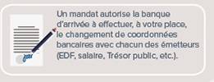
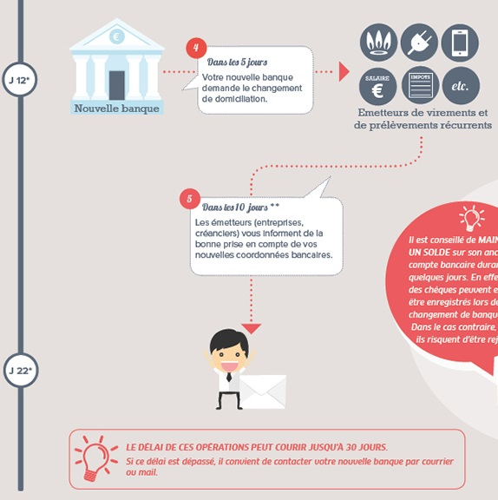
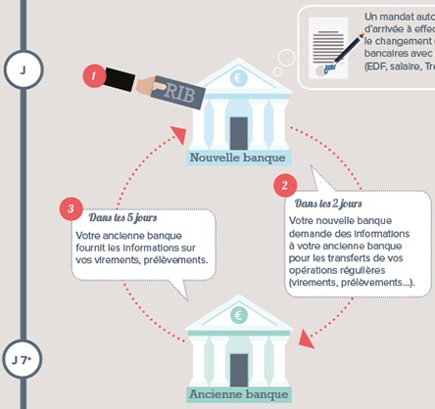
La Mobilité Bancaire
Après la signature du mandat de mobilité, que se passe t il concrètement ?
La souscription est faite en SAG ou en SED. Après la signature client, le circuit d’informations entre établissements se lance automatiquement.
Si la souscription est en version papier, il sera nécessaire de valider la signature client via la transaction 1307 après avoir scanné le mandat dans le DRC. A défaut, le circuit d’informations ne se lance pas.
VISION CLIENT

Slide 12
La Mobilité Bancaire
Quelques astuces permettent d’améliorer notre performance.
Si le mandat de mobilité bancaire est réalisé suite à la souscription ou au rachat d’un prêt immobilier, ne lancez pas la transaction trop tôt.
  Certains de nos concurrents en profitent pour faire une contre-proposition sur le prêt immobilier, générant une rétractation du client.
  Lancez la mobilité le jour de l’édition des offres de prêt par exemple ; Le client est satisfait de son dossier de prêt et il sera trop tard pour le concurrent d’agir.
    56 % des mobilités bancaires sont lancées dans le cadre d’un prêt immobilier.
Lors de la saisie du mandat, vous choisissez, en accord avec votre client, 2 dates :
  La première, pour l’arrêt des prélèvements et virements : il convient de conserver un délai suffisant pour avoir le temps de mettre en place les opérations manuelles dans notre établissement (Durée préconisée : 45 jours). Les opérations de virements vers des comptes épargne doivent être saisies manuellement, elles sont exclues des modifications de coordonnées bancaires automatiques.
  La seconde date correspond à la date de demande de clôture de compte. L’établissement quitté devra procéder à la clôture du compte le jour inscrit dans ce mandat. Afin d’éviter que des opérations soient encore en cours et donner l’occasion à l’établissement quitté de mettre en avant des motifs pouvant bloquer la demande de clôture du compte, il convient de ne pas choisir une date trop proche (Durée préconisée : 60 jours).
EXEMPLE
15 avril : édition de l’offre de prêt +
Lancement du mandat de mobilité
30 mai (J+45)
Date d’arrêt des prélèvements/virements
15 juin (J+60)
Date de demande de clôture de compte

Slide 13
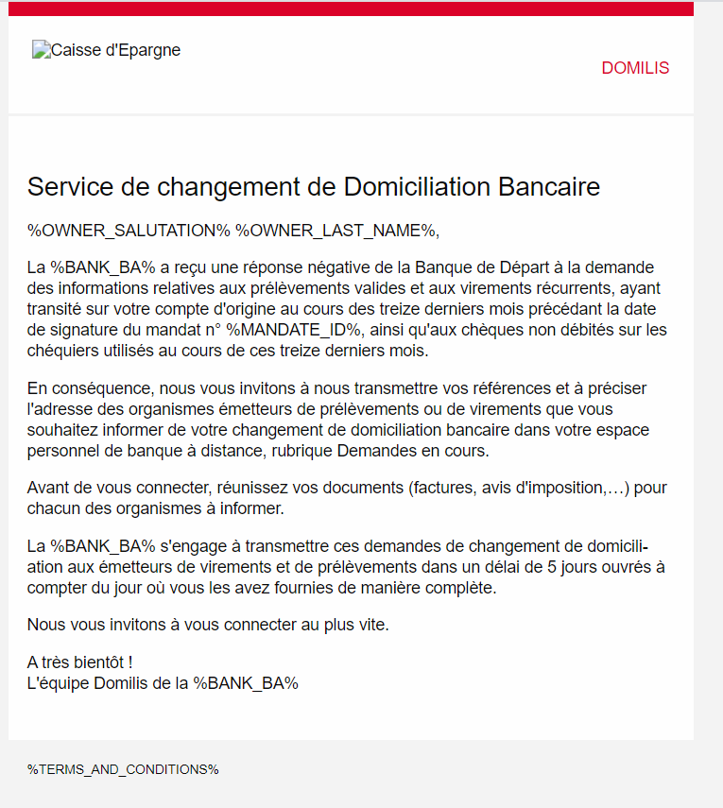

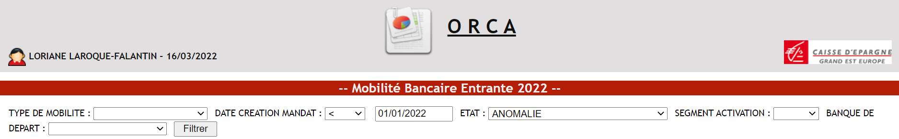
La Mobilité Bancaire
Au-delà de ces astuces, des bonnes pratiques existent pour que le mandat de Mobilité Bancaire Entrante soit valide. Comment agir en cas de refus de la banque de départ ? (1/3)
Les demandes de mobilité réglementée sont traitées de manière automatique entre les établissements bancaires.
Pour que les demandes soient valides, il est nécessaire de veiller à :
  Renseigner les données client strictement identiques à celles présentes sur le RIB fourni par le client
    civilité, nom, prénom, adresse postale, IBAN et BIC.
  Après la saisie de l’IBAN, l’outil Domilis déduit automatiquement les 8 premiers caractères du BIC correspondant. Celui-ci devant en contenir 11, il convient de saisir les 3 derniers caractères à partir du RIB fourni par le client (ou de compléter par XXX le cas échéant).
Si l’outil informatique n’a pas réussi à faire aboutir la demande, c’est qu’une donnée saisie n’a pas été considérée comme « valide » (IBAN, nom/prénom, adresse postale, etc).
Cela signifie que la banque concurrente a refusé le mandat de mobilité, les opérations de changement ne sont pas lancées. Les opérations financières du client n’arriveront pas en CEGEE.
Le client est informé de ce refus par mail, cf exemple de mail ci-contre.
Vous trouvez ces dossiers dans le Rapport ORCA : Mobilité Bancaire Entrante mis à jour de façon hebdomadaire. Ils sont répertoriés avec le filtre « anomalie ».
Depuis début 2022, 129 dossiers sont actuellement en anomalie

Slide 14



La Mobilité Bancaire
Au-delà de ces astuces, des bonnes pratiques existent pour que le mandat de Mobilité Bancaire Entrante soit valide. Comment agir en cas de refus de la banque de départ ? (2/3)
Ce fichier vous indique le motif de refus invoqué par le concurrent.
Il existe 7 motifs de refus. Les explications pour y remédier sont présentes dans la FAQ Mobilité Bancaire que vous pouvez retrouver directement sur ce fichier ORCA en cliquant sur « Infos » ou dans la .
Liste des motifs et explications :
  DESTINATAIRE NON RECONNU = les données clients sont fausses, il y a une erreur sur son nom/prénom ou sa date de naissance ou son lieu de naissance ou son adresse postale
  COORDONNEES BANCAIRES INEXPLOITABLES = les données du compte du client sont fausses (mauvais IBAN / BIC…)
  COMPTE CLOS = le compte du client est déjà clos dans sa banque de départ, la mobilité bancaire n’est donc plus réalisable
  OPERATION NON ADMISE = le client n’est pas éligible à la mobilité bancaire réglementée
  SUR ORDRE DU CLIENT = le client a révoqué son mandat via sa banque de départ
  MOTIF REGLEMENTAIRE = la banque de départ ne répond pas dans les temps
  TITULAIRE DECEDE

Slide 15
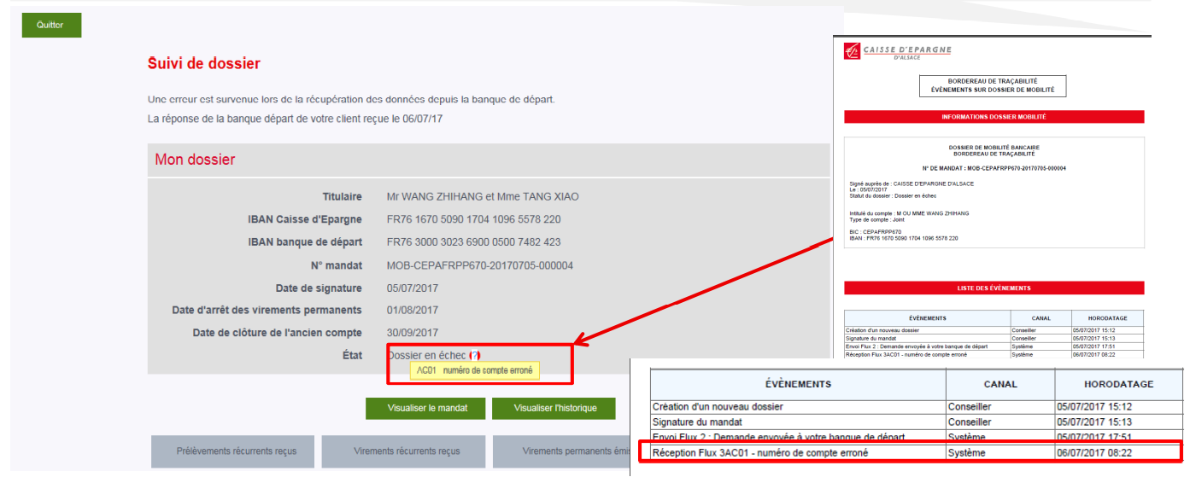


La Mobilité Bancaire
Au-delà de ces astuces, des bonnes pratiques existent pour que le mandat de Mobilité Bancaire Entrante soit valide. Comment agir en cas de refus de la banque de départ ? (3/3)
La détection de l’anomalie est faite, il convient alors lancer un nouveau mandat de Mobilité Bancaire Entrante afin de relancer un mandat valide.
Comment faire ?
  Saisir la transaction 1307 depuis la synthèse client
  Vérifier le motif de refus > Bordereau de traçabilité
  Révoquer le mandat
  Refaire une demande de mobilité réglementée en faisant un avenant au forfait et en vous assurant de l’exactitude des données saisies.
  Faire signer au client le nouveau mandat (à distance ou en face à face).
Si 2 mandats sont revenus invalides, vous pouvez contacter le service d’assistance DOMILIS pour vous expliquer les motifs de refus et vous aider dans la démarche :
  01 70 39 25 43 domilis@domiciliationbancaire.fr

Slide 16
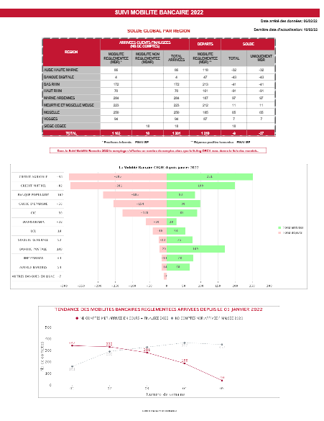

La Mobilité Bancaire
Des outils sont à disposition pour suivre l’activité sur la Mobilité bancaire entrante.
Suivi hebdo Mobilité Bancaire
  Ce suivi vous propose une lecture directe de la « balance » entre mobilités entrantes (arrivées) et sortantes (départs) sur votre point de vente. Il va jusqu’à détailler les flux par rapport à nos principaux concurrents sur vos zones de chalandise respectives.
  > Pilotage > Production commerciale > Bancarisation > Mobilité bancaire
Rapport ORCA : Mobilité Bancaire Entrante
  Vous pourrez y suivre l’état d’avancement des dossiers de vos nouveaux clients souhaitant rapatrier leurs flux chez nous.
  Les mobilités réglementées et non réglementées y sont représentées. Idéal pour une vue d’ensemble sur votre portefeuille, avec notamment un filtre possible sur l’état d’avancement de chaque transfert.
    Relancez vos clients concernés par le statut « en attente de signature » pour ne pas perdre le dossier.

Slide 17
La domiciliation des flux est le pilier de la relation bancaire
La Mobilité bancaire entrante et sortante, 2021 en quelques chiffres
Rappels sur la Mobilité bancaire entrante
Gérer la Mobilité bancaire sortante et les demandes de clôtures de comptes
Quizz
Les infos à disposition du réseau dans la Rubrique des Commerciaux

Slide 18






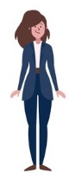


La Mobilité Bancaire
La Mobilité Bancaire Sortante est un sujet à prendre en considération pour passer en solde net positif et conserver notre fond de commerce
Notre solde de mobilité bancaire net est négatif en 2021 et a doublé par rapport à 2020
  - 1 494 mandats en 2021 (contre - 525 en 2020)
soit - 1494 mandats pour 2021
Arrivées
+ 12 795
Départs
-14 289

Slide 19
La Mobilité Bancaire
La Mobilité Bancaire Sortante est un sujet à prendre en considération pour passer en solde net positif et conserver notre fonds de commerce
Arrivées
+ 12 795

Slide 20
La Mobilité Bancaire
La Mobilité Bancaire Sortante est un sujet à prendre en considération pour passer en solde net positif et conserver notre fonds de commerce
Notre solde de mobilité bancaire net est négatif en 2021 et a doublé par rapport à 2020
  - 1 494 mandats en 2021 (contre - 525 en 2020)
soit - 1494 mandats pour 2021
Mobilité Entrante
Arrivées
+ 12 795
Mobilité Sortante
Départs
-14 289

Slide 21
La Mobilité Bancaire
Nous présentons actuellement un risque de conformité sur le traitement des demandes de clôtures de comptes présentes dans les mandats de Mobilité Bancaire Sortante.
Nous traitons moins de la moitié des clôtures de comptes demandées par les clients via les mandats de mobilité reçus.
Notre nombre de jours d’écart moyen entre la date de clôture de compte demandée par notre client et la date de clôture effective est trop important d’un point de vue réglementaire (57 jours au lieu de 0).
Suite à ces constats, nous pouvons déterminer 2 axes d’amélioration :
  Agir commercialement dès la réception d’une alerte client désirant nous quitter
  Donner bonne suite aux demandes de clôtures de compte dans le délai demandé par le client et répondant à nos obligations
7 822
comptes avec demande de clôture reçus en 2021
55%
45%
Clôturés
Non clôturés

Slide 22
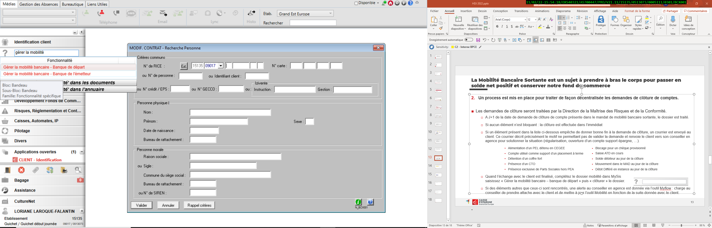
La Mobilité Bancaire
Deux axes d’amélioration nous permettront de mettre en évidence notre professionnalisme auprès des clients et des organes de contrôles. (1/2)
Agir commercialement dès la réception d’une alerte client désirant nous quitter
Des événements GERC prioritaires sont à votre disposition pour vous donner l’alerte d’un départ client en cours :
  « Mob départ – Flux en instance de départ » : une action de votre part est attendue immédiatement !
    Vous avez 5 jours pour contacter votre client, connaître les raisons de son souhait de départ, réaliser une contre proposition en fonction de la situation rencontrée et lui faire signer un mandat de révocation si il change d’avis.
    Au-delà des 5 jours, il sera nécessaire de lancer un mandat de mobilité bancaire entrante si le client souhaite revenir sur sa décision.
  « Mob départ – opérat. Refusées : c’est une information. Le client souhaite partir mais son dossier comporte une erreur, il a été refusé. La banque à l’initiative du mandat est informée du refus émis par nos soins, les opérations bancaires ne sont pas communiquées. Contactez votre client afin de connaitre les raisons de son départ et réaliser une contre-proposition.
Comment faire signer le mandat de révocation si votre client renonce à la mobilité sortante dans les 5 jours ET compléter le dossier de mobilité pour enregistrer votre acte ?
  Dans Mysys , saisissez « Gérer la mobilité bancaire – banque de départ »
  Après avoir recherché votre client, « rejeter » le dossier de mobilité en indiquant le motif (ex : vu avec client mandat révoqué). Si vous êtes à moins de 5 jours, le mandat de révocation est édité. Reste à le faire signer par le client et l’archiver dans Classeur Client – collecte manuelle – Services Divers – avenant Domilis.
  Le compte rendu servira à traiter votre évènement GERC.

Slide 23
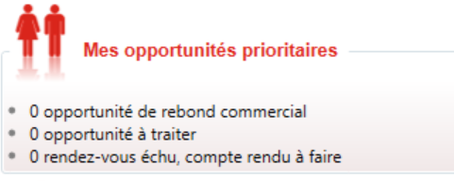
La Mobilité Bancaire
Deux axes d’amélioration nous permettront de mettre en évidence notre professionnalisme auprès des clients et des organes de contrôles. (2/2)
Si la démarche commerciale précédente n’a pas fonctionné, il est nécessaire de donner bonne suite aux demandes de clôtures de compte dans le délai demandé par le client et répondant à nos obligations
L’exigence réglementaire nous impose de clôturer le compte à la date exacte indiquée dans le mandat de mobilité.
  Au-delà d’une obligation réglementaire, nous valorisons notre professionnalisme auprès des clients et organismes de défenses de consommateurs.
Une alerte GERC est générée le jour du traitement attendu « Mob – clôture cdd à traiter » dans « Ma journée - Mes opportunités prioritaires ».
Il vous appartient de procéder à la clôture du compte, sans délai, en régularisant des éventuels éléments bloquants à la clôture immédiate (compte débiteur, frais en instance, saisie sur compte, …).
Après avoir clôturé le compte, il convient de clôturer le dossier de Mobilité :
  Rendez vous dans Mysys , saisissez « Gérer la mobilité bancaire – banque de départ »
  Après avoir recherché votre client, « clôturer » le dossier de mobilité.
  La saisie d’un commentaire dans l’outil Mobilité servira à confirmer la clôture ou indiquer l’accord du client à conserver le compte. Le compte rendu servira à traiter votre évènement GERC.

Slide 24


La Mobilité Bancaire
Des outils sont à votre disposition pour suivre l’activité sur la Mobilité bancaire sortante.
Cibles GERC générées à la réception du mandat sortant
  « Mob départ – opérat. Refusées ». Réception d’un mandat sortant mais il comporte une erreur (cf actions à réaliser slides 13 et 14).
  « Mob départ – opérat. Flux en instance de départ ». La banque concurrente reçoit les informations (virement/prélèvements du client) sous un délai de 5 jours ouvrés ; sauf si vous faites signer un mandat de renonciation dans ce même délai.
  « Mob départ – clôture cdd à traiter ». Lors de la signature de son mandat de mobilité, le client a opté pour la clôture de son compte. Le compte est donc à clore le jour de l’événement GERC.
Transaction MySys : Gérer la Mobilité Bancaire – Banque de départ
  Vous pouvez y suivre la liste des dossiers de vos clients ayant fait l’objet d’une mobilité bancaire sortante avec indication sur la date de clôture du compte (dernière colonne).
  Le RIB de la banque d’arrivée est présent dans « informations sur compte » puis cliquez sur pour dérouler le pavé. Il vous servira à virer les fonds présents sur le compte.

Slide 25
La domiciliation des flux est le pilier de la relation bancaire
La Mobilité bancaire entrante et sortante, 2021 en quelques chiffres
Rappels sur la Mobilité bancaire entrante
Gérer la Mobilité bancaire sortante et les demandes de clôtures de comptes
Quizz
Les infos à disposition du réseau dans la Rubrique des Commerciaux

Slide 26
La Mobilité Bancaire
Pour finir, testez vos connaissances au travers d’un quizz.
Dans quel cas la Mobilité Bancaire Réglementée peut être lancée :
  Le client détient actuellement un compte joint et souhaite ouvrir un compte personnel
  Le client détient un compte personnel et souhaite ouvrir un compte personnel en CEGEE
  Le client détient un compte personnel et ouvre un compte joint en CEGEE
Si le client ne peut pas bénéficier d’une Mobilité Bancaire Réglementée, que dois je faire ?
  Je lui dis de prévenir les organismes préleveurs et verseurs de son propre chef
  Je mets en place un mandat de Mobilité sous l’outil Domilis (via Mon espace métier), je complète quelques organismes et le client finalise son dossier sur son DEI
  Je ne créé pas de dossier, le client peut prévenir les organismes directement sur DEI dans la rubrique « Mes démarches en cours ».
Le client refuse de bénéficier du mandat de mobilité bancaire
  J’accepte sa décision et ne fais rien de plus
  J’accepte sa décision, je crée tout de même le service Domilis lors de l’ouverture / avenant MySys et je coche « refus Domilis »
  Je refuse sa décision et lance tout de même la mandat de mobilité bancaire

Slide 27
La Mobilité Bancaire
Pour finir, testez vos connaissances au travers d’un quizz.
J’ai lancé un mandat de mobilité bancaire entrante et la banque de départ envoie un refus de communication des opérations bancaires. Que s’est-il passé, que dois-je faire ?
  Je trouve l’information dans le rapport ORCA « Mobilité bancaire Entrante » avec le filtre « anomalie ». En parallèle, le client a reçu un mail.
  Si le motif « destinataire non reconnu » est avancé, cela signifie que les données client sont justes et que la banque de départ refuse la clôture du compte.
  Je révoque le mandat refusé puis relance un nouveau mandat après correction de l’anomalie mise en avant par la banque de départ, afin que ce dernier soit conforme.
Le client nous fait part de sa demande de clôture de compte au travers du mandat de mobilité bancaire, que fais je ?
  Je suis alerté par un événement GERC prioritaire et le traite à J.
  Je n'ai rien à faire, tout est traité par l'établissement d'arrivée.
  J’attends que le client me relance directement sur sa demande de clôture.
J’utilise l’outil de mobilité bancaire sortante quand :
  Je parviens à faire révoquer le client dans les 5 jours ouvrés suivant la réception du mandat de mobilité
  Je n’ai pas pu clôturer le compte objet de la demande de clôture et que le client est d’accord pour conserver ce compte.
  J’ai donné bonne suite à la clôture du compte

Slide 28
La domiciliation des flux est le pilier de la relation bancaire
La Mobilité bancaire entrante et sortante, 2021 en quelques chiffres
Rappels sur la Mobilité bancaire entrante
Gérer la Mobilité bancaire sortante et les demandes de clôtures de comptes
Quizz
Les infos à disposition du réseau dans la Rubrique des Commerciaux

Slide 29

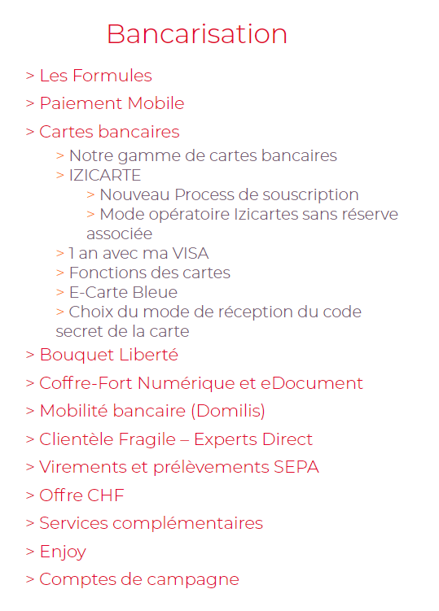
Récapitulatif des informations à disposition dans la Rubrique des Commerciaux
Dans , une rubrique spéciale est réservée à la Mobilité Bancaire.
Pour remettre de l’information à vos clients :
  Fiche Produit cliquez ici
  Si le client refuse la mise en place de la mobilité et vous demande un modèle de courrier à envoyer à sa banque.
    Pour l’arrêt des prélèvements / virements cliquez ici
    Pour obtenir la liste des opérations sur les 13 derniers mois cliquez ici
    Pour prévenir manuellement des organismes émetteurs cliquez ici
Pour trouver les réponses aux questions – documents internes :
  Tuto vidéo – créer un mandat cliquez ici
  Foire aux questions cliquez ici
  Fiche pratique cliquez ici
  Modes opératoires en lien dans ce support (slide 10)
Même si le client refuse le service Domilis, nous avons l’obligation réglementaire de lui proposer la mise à disposition de ces courriers.

